Slide 1
APP進度報告
2022.07.21

Slide 2
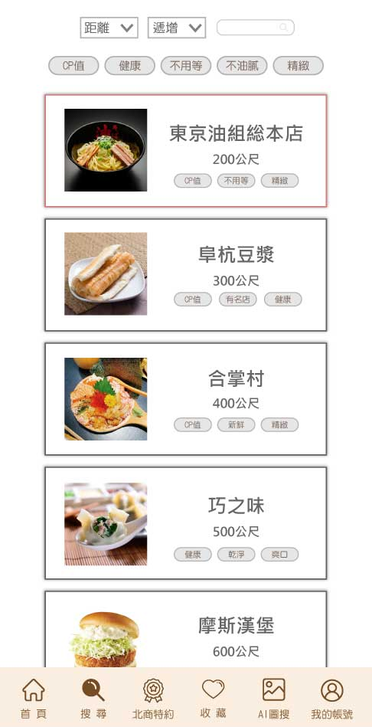

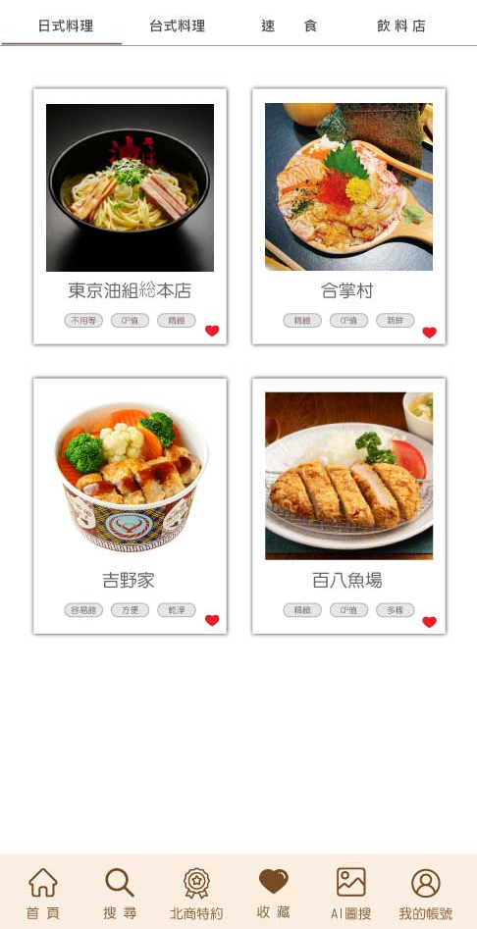
餐廳顯示模板

Slide 3
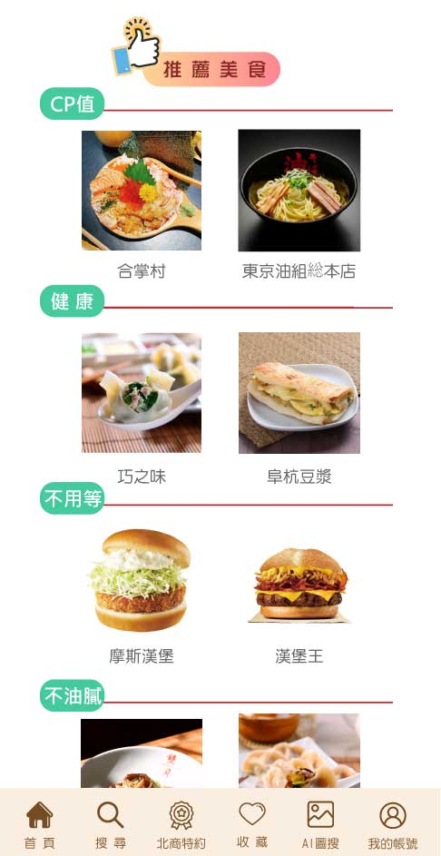
目前首頁

Slide 4
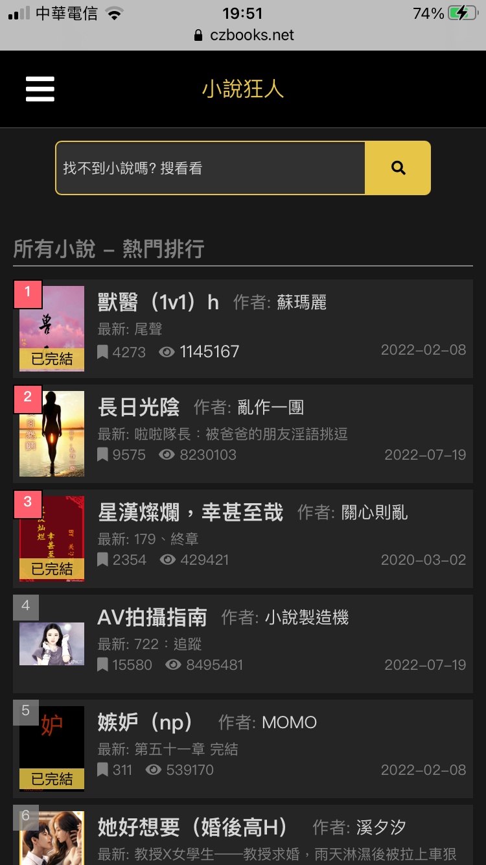
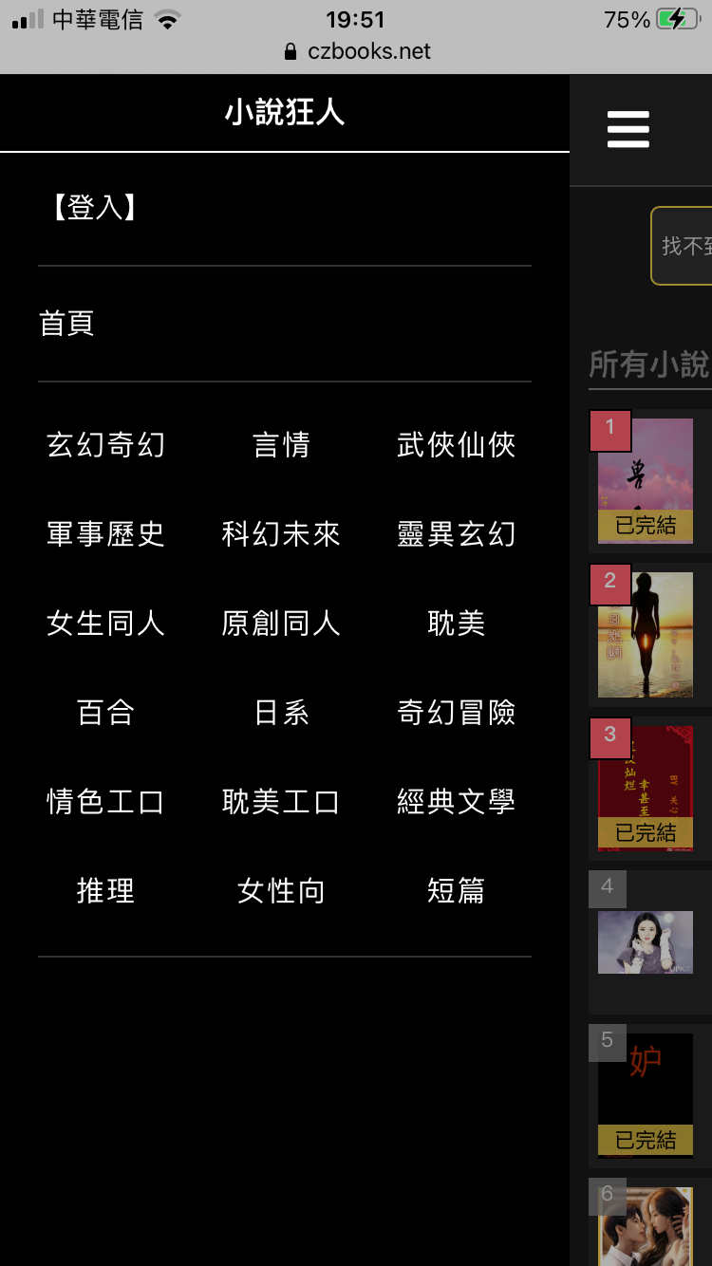
我的想法
依照餐廳星級做推薦
以小說狂人為例
5.0⭐………………………
5.0⭐………………………
:
:
4.9⭐………………………
4.9⭐………………………
4.9⭐………………………
:
:
4.8⭐………………………
4.8⭐………………………
:
:
:

Slide 5
我的想法
標籤改為到搜尋頁面點擊搜尋

Slide 6

目前功能列

Slide 7
我的想法
取消AI圖搜的單獨頁面，圖搜功能合併到搜尋頁面
AI圖搜的位子改成討論區

Slide 8
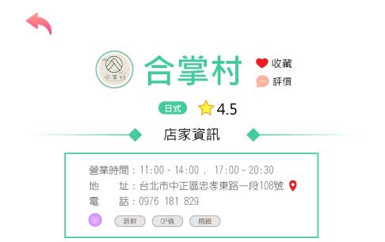
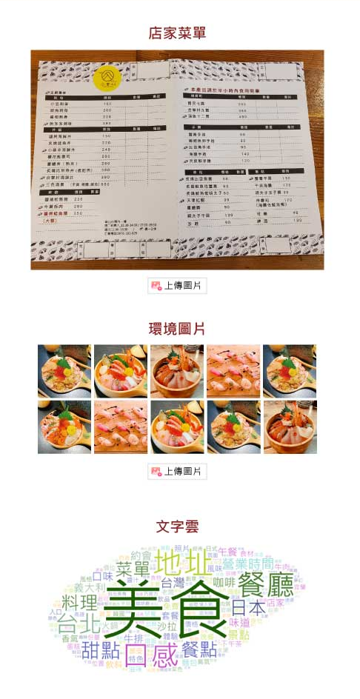
討論區呈現方式(一)
以北商特約頁面、餐廳資訊頁面為例
點擊餐廳後

Slide 9
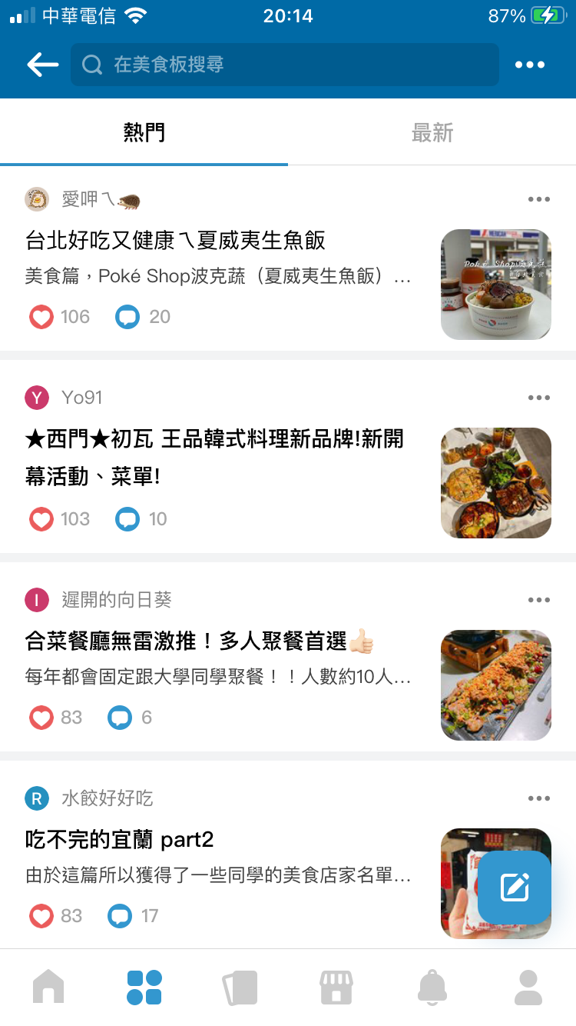
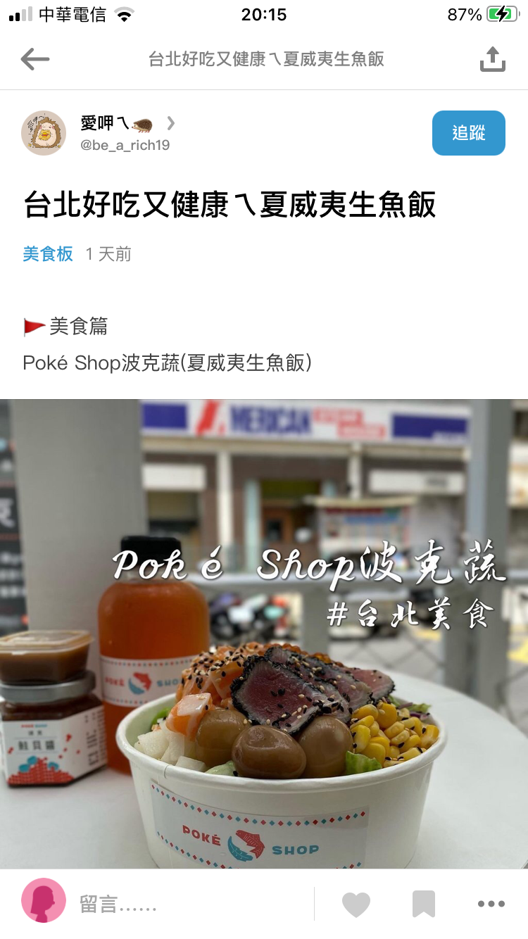
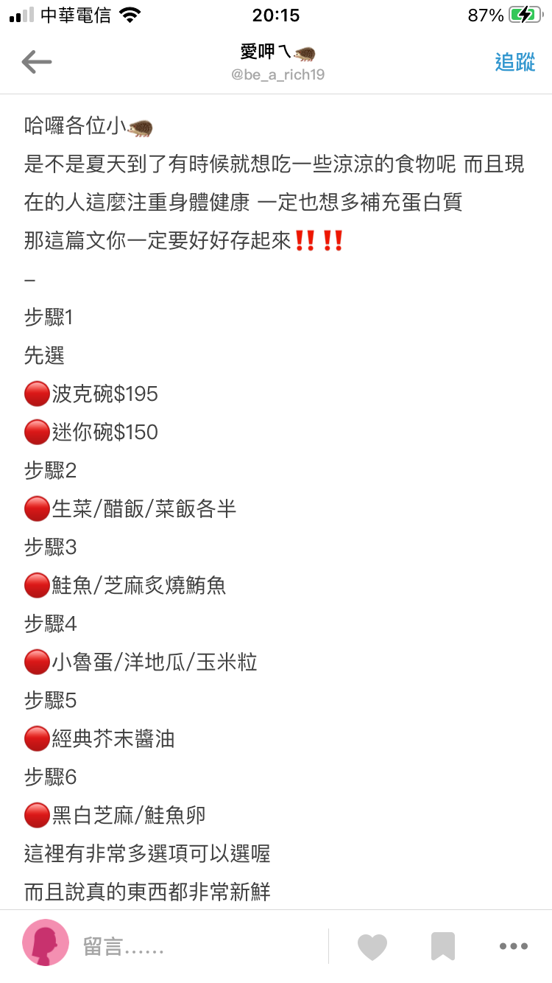
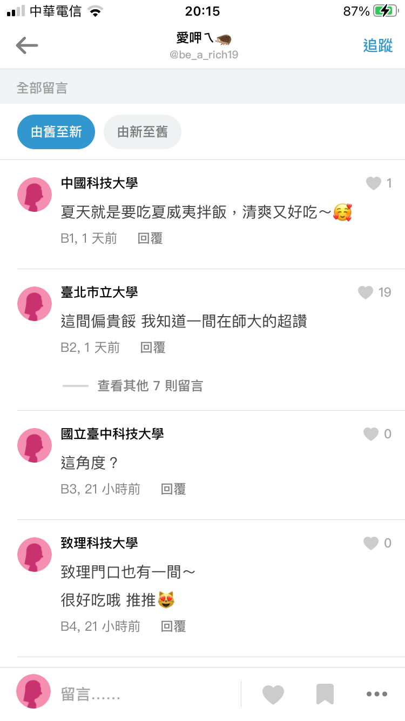
討論區呈現方式(二)
以dcard為例

